Slide 1


AUDIÊNCIA PÚBLICA
Nº 004/2026
Reajuste Tarifário Anual de 2026
dos serviços de abastecimento de água e esgotamento sanitário
Abril de 2026

Slide 2
Objetivo
Receber contribuições sobre os cálculos do
Reajuste Tarifário Anual de 2026 dos serviços de abastecimento de água e de esgotamento sanitário.

Slide 3
De onde vem o valor da tarifa?
Nas Revisões Tarifárias Periódicas (RTPs), a Adasa identifica os custos, investimentos e demais valores necessários à prestação dos serviços.

Slide 4
Com essas informações, a partir da Receita Requerida e do mercado, a Adasa calcula a Tarifa Média, em R$/m³.
RECEITA REQUERIDA
PARCELA A
PARCELA B
PARCELA CF
(COMPONENTES FINANCEIROS)

Slide 5
Por que existem os
Reajustes Tarifários Anuais?
Assim como os aluguéis são corrigidos pela inflação, as tarifas também precisam ser ajustadas para manter a prestação adequada dos serviços.

Slide 6

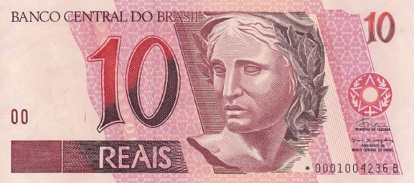




Os Reajustes Tarifários visam garantir a manutenção do poder de compra do Prestador ao longo do ciclo tarifário.​
2026
1994

Slide 7
O Contrato de Prestação dos Serviços nº 01/2006-Adasa define como cada parcela deve ser reajustada:
RECEITA REQUERIDA
PARCELA A
PARCELA B
PARCELA CF
(COMPONENTES FINANCEIROS)
Variação nos custos
Cesta de Índices de Inflação
Ajustes financeiros

Slide 8
RTA 2026
Ajustes da Parcela A

Slide 9
Tarifa da Parcela A
TFS e TFU
Conselho de Consumidores
Uso dos Recursos Hídricos
Bônus-desconto
PSPRH
2025
R$ 0,43/m³
2026
R$ 0,44/m³

Slide 10
RTA 2026
Reajuste da Parcela B

Slide 11





Índices de correção da Parcela B
ΔINPC
ΔIPCA
ΔIPCA
Peso: 32%
Peso: 18%
Peso: 6%
Pessoal
Materiais
Outros Custos
ΔEnergia
ΔIPCA
Peso: 10%
Peso: 33%
Energia Elétrica
Remuneração dos Investimentos

Slide 12
2025
R$ 6,69/m³
2026
R$ 6,78/m³
Tarifa da Parcela B

Slide 13
RTA 2026
Ajustes dos Componentes Financeiros

Slide 14
2025
PARCELA CF
(COMPONENTES FINANCEIROS)
+ R$ 12 milhões
2026
PARCELA CF
(COMPONENTES FINANCEIROS)
+ R$ 40 milhões

Slide 15
Tarifa Social
+ R$ 36,71 milhões
Ajustes Parcela A
+R$ 7,17 milhões
Componentes Financeiros
Ajustes positivos
Ajustes PSPRH
+R$ 2,60 milhões
Incentivo à Economia de Energia
+R$ 2,08 milhões*

Slide 16
Ajuste pagamento recursos hídricos – DF
-R$ 4,84 milhões
Saldo PDI
-R$ 2,08 milhões
Componentes Financeiros
Ajustes negativos
Ajuste pagamento recursos hídricos – União
-R$ 1,10 milhão
Tarifa Contingência
-R$ 181 mil

Slide 17
2025
R$ 0,04/m³
2026
R$ 0,13/m³
Tarifa dos Componentes Financeiros

Slide 18
RTA 2026
Cálculo do Índice de Reajuste Tarifário

Slide 19
2025
2026
Tarifa da Parcela A
R$ 0,43
R$ 0,44
Tarifa da Parcela B
R$ 6,69
R$ 6,78
Componentes Financeiros
R$ 0,04
R$ 0,13
Tarifa Média (R$/m³)
R$ 7,17
R$ 7,35

Slide 20
Reajuste Tarifário de 2026 – RTA 2026
Tarifa média (R$/m³)
2026
Tarifa média (R$/m³)
2025
2,51%

Slide 21
Atualizações posteriores à abertura desta
Audiência n° 004-2026
Resolução n° 69/2026: metodologia de incentivo à economia de energia:
Proposta de RTA/2026 submetida à audiência pública: 2,51%
Com a atualização, o índice de reajuste aumentará em 0,46 ponto percentual, resultando em 2,97%.
O percentual apresentado não é definitivo e poderá ser alterado em função das contribuições recebidas nesta audiência pública.

Slide 22
Contribuições podem ser enviadas até as 18h para:
AP-004-2026@adasa.df.gov.br
Superintendência de Estudos Econômicos e Fiscalização Financeira - SEF

